Slide 1
ЛЕКЦИЯ 1
СИСТЕМЫ ОБРАБОТКИ ЗНАНИЙ
Центральная парадигма интеллектуальных технологий сегодня — это обработка знаний. Чаще всего интеллектуальные системы (ИС) применяются для решения сложных задач, где основная сложность решения связана с использованием плохо формализованных знаний специалистов-практиков и где логическая (или смысловая) обработка информации превалирует над вычислительной.
2016-2017 учебный год

Slide 2
Объём занятий по дисциплине «системы обработки знаний"
Лекций – 36 часа (18 часов лекций)
Лабораторные занятия -36 час (4 лаб. работы)
Самостоятельные занятия -36 час.
Вид аттестации – экзамен
Дисциплина "Системы обработки знаний" относится к циклу дисциплин специализации.

Slide 3
Перечень лабораторных работ по СОЗ
Распознавание образов с помощью персептрона и линейной сети
2. Изучение алгоритма обучения МНС –обратное распространение ошибки
3. Изучение эволюционных алгоритмов
4. Автоматизированная система приобретения знаний

Slide 4
Цель и задачи дисциплины
Предметом изучения дисциплины являются методы и средства разработки и использования искусственного интеллекта в современных информационных технологиях.
Целью изучения дисциплины «Системы обработки знаний» является обучение студентов систематизированным представлениям о системах обработки знаний(СОЗ), методах и средствах разработки и использования искусственного интеллекта в современных информационных технологиях.
Задачей изучения дисциплины является освоение методов и средств использования искусственного интеллекта в современных информационных технологиях.

Slide 5
Основные понятия и определения
Существует несколько точек зрения в определении «искусственного интеллекта»:
ИИ – это умение решать сложные задачи;
ИИ – это способность к обучению, обобщению и аналогиям;
ИИ – это возможность взаимодействия с внешним миром путем общения, восприятия и осознания воспринятого.
ИИ –свойство автоматических систем брать на себя отдельные функции интеллекта человека, например, выбирать и принимать решения на основе ранее полученного опыта и рационального анализа внешних воздействий.

Slide 6
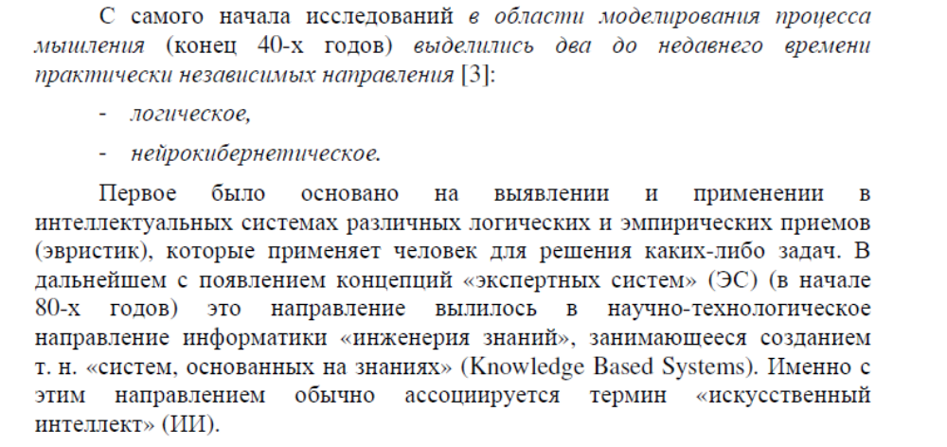
Два направления искусственного интеллекта

Slide 7
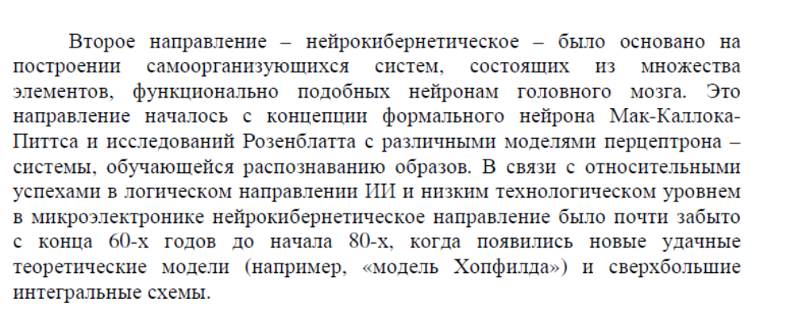
Нейрокибернетическое напраление

Slide 8
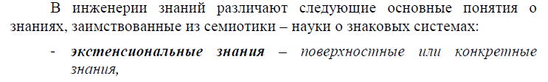
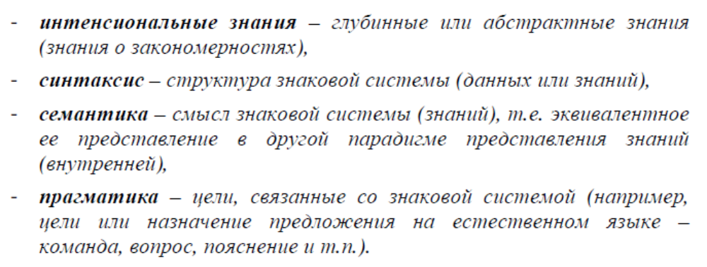
Понятие о знании

Slide 9
Краткий исторический обзор развития искусственного интеллекта
В 1956 году Джон МакКарти организовал первую конференцию по ИИ (Дормутская конференция). На этой конференции впервые был озвучен термин «Искусственный интеллект».
В 1958 году Марвин Мински вместе с Джоном МакКарти основал в Массачусетском технологическом институте лабораторию искусственного интеллекта.
Тьюринг предложил специальный тест в качестве способа распознать разумные машины. В 1950-е гг. было сделано открытие о том, что компьютеры могут управлять символами также, как и числовыми данными. Это привело к разработке таких программ, как программа для доказательства теорем Logic Theorist (авторы Ньюэлл, Симон, Шоу) и программа General Problem Solver (авторы Ньюэлл, Симон).
Самым крупным открытием было создание в 1950-е годы программы для игры в шашки (Самуэль), которая обыграла своего создателя.

Slide 10
Языки искусственного интеллекта
В 1950-е годы был разработан язык искусственного интеллекта IPL (авторы Ньюэлл, Симон, Шоу) для программы Logic Theorist, который был языком обработки списков и предшественником языка LISP.
Язык LISP был разработан в лаборатории Массачусетского технологического института (MIT), тором которого был Джон МакКарти.

Slide 11
Подъем искусственного интеллекта, 1960-е
В 1960-е гг. произошел скачок в развитии ИИ, вызванный прогрессом в компьютерных технологиях.
В 1960-е годы Джон МакКарти основал лабораторию ИИ в Стэндфордском университете, в которой был создан первый робот, способный перемещаться по искусственному миру и выполнять простые приказания.
Исследовательским полигоном для развития методов ИИ на первом этапе явились всевозможные игры, головоломки, математические задачи (задачи об обезьяне и бананах, миссионерах и людоедах, Ханойской башне игра в 15 и другие).

Slide 12
Спад исследований искусственного интеллекта, 1970-е
1970-е годы характеризуются резким спадом интереса к ИИ, так как практическое применение ИИ было минимальным, возникли проблемы с финансированием исследований в США и Великобритании.
Дуг Ленет из Стэндфордского университета создал программу «Автоматический математик» и позднее – EURISKO, что позволило открыть новые теоремы в математике.
Впервые была применена нечеткая логика Лотфи Заде для управления паровым двигателем.
В 1970-е годы во Франции был разработан язык логического программирования ПРОЛОГ и появились компьютерные программы с ИИ.

Slide 13
Подъём и спад искусственного интеллекта, 1980-е
Продажи аппаратных и программных средств, связанных с ИИ, превысили 400 млн. долларов.
В 1986 году большую часть этого дохода принесли экспертные системы (ЭС), написанные на языке LISP, и соответственно, LISP-машины, которые развивались, становились лучше и дешевле.
Системный конфигуратор XCON компании Digital Equipment Corporation достиг своего предела в 10 000 правил, и поддерживать его работу стало очень сложно.
Нейронные сети в 1980-е годы пережили возрождение и нашли свое применение для распознавания речи и в самообучении машин.
Спад был обусловлен сбоями в работе ЭС, а подъем был обусловлен успехами распознавания речи в РМВ.

Slide 14
Постепенный прогресс искусственного интеллекта, 1990-е годы и настоящее время
1990-е гг. стали новой эпохой в развитии ИИ. Было обнаружено, что решение ряда задач с использованием ИИ стало более эффективным, чем традиционными методами.
Расширяются приложения ИИ: системы распознавания фальшивых кредитных карточек; системы классификации; системы распознавания изображений; системы автоматического планирования; системы предсказания прибыли и потребности в персонале; «добыча» («раскопка») знаний из баз данных, системы персонализации и т.п.

Slide 15
Философские, моральные и социальные аспекты
Возможно ли создать мыслящую машину, в то время как мы и сами до конца не понимаем, что есть процесс мышления?
Как мы поймем, что машина разумна?
Если она поступает разумно, значит ли это, что у нее есть сознание?
Если машина сочиняет стихи или музыку, то кто является автором?

